Slide 1
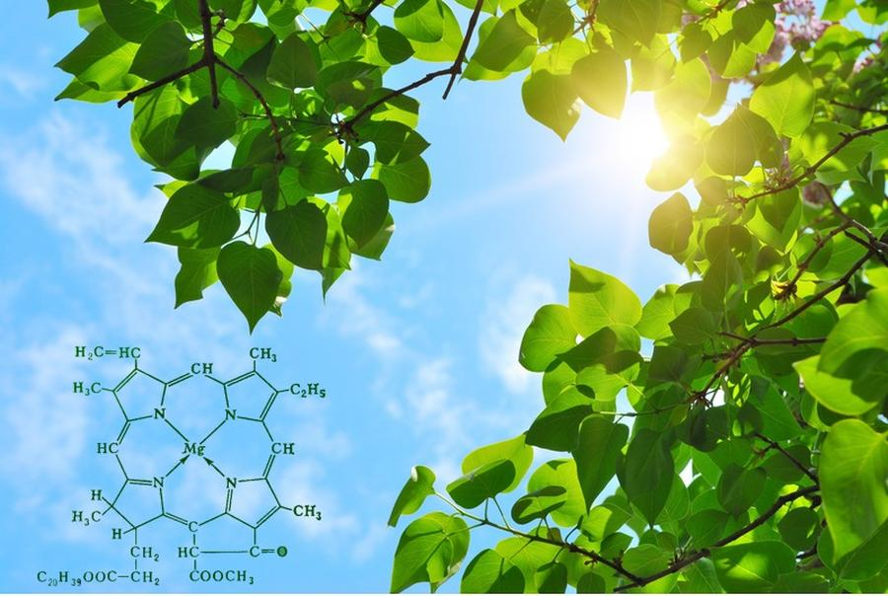
Фотосинтез

Slide 2
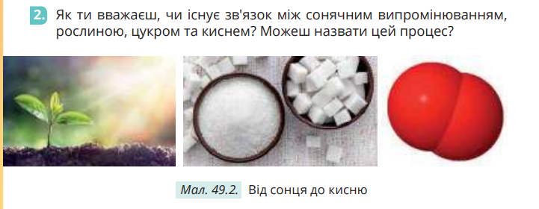
Фотосинтез – одна із загадок природи

Slide 3
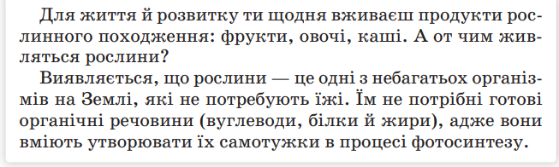
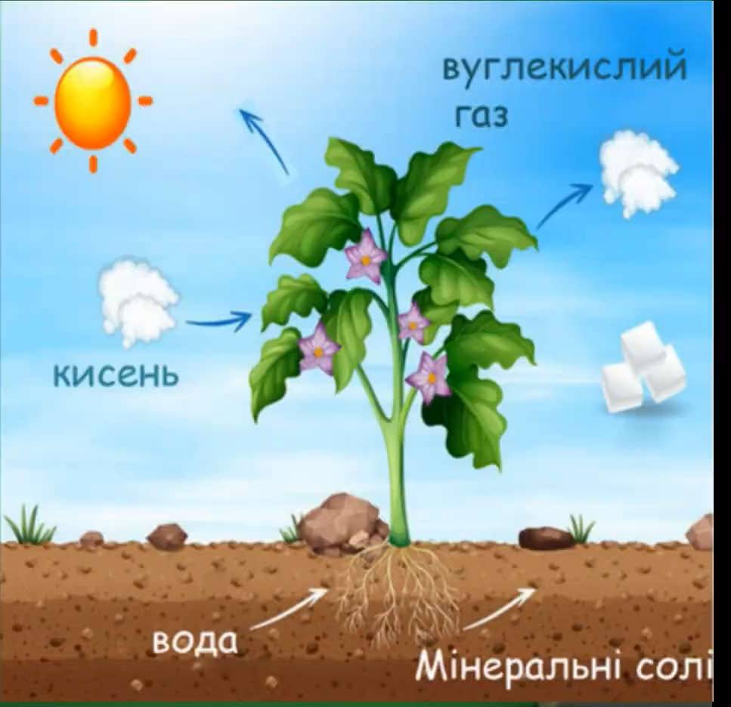
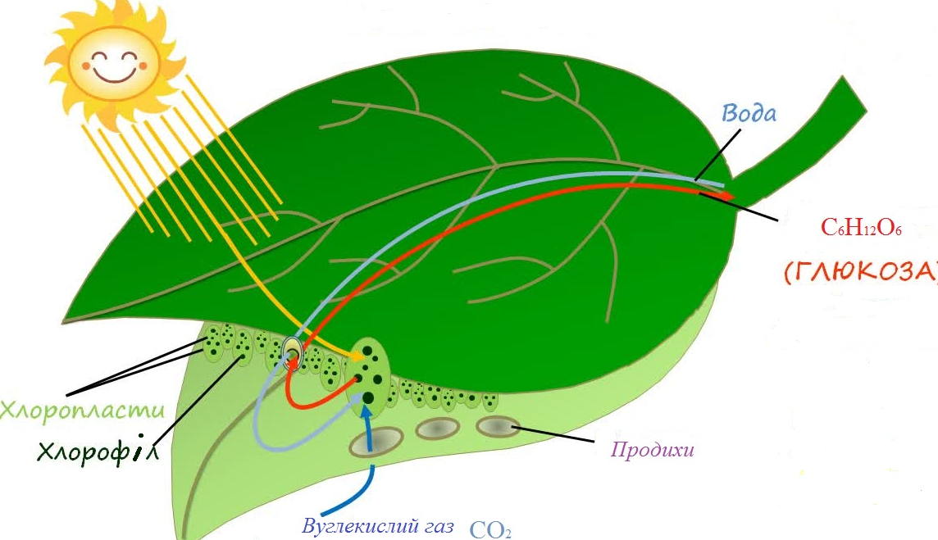
Чи потрібна рослинам їжа?

Slide 4
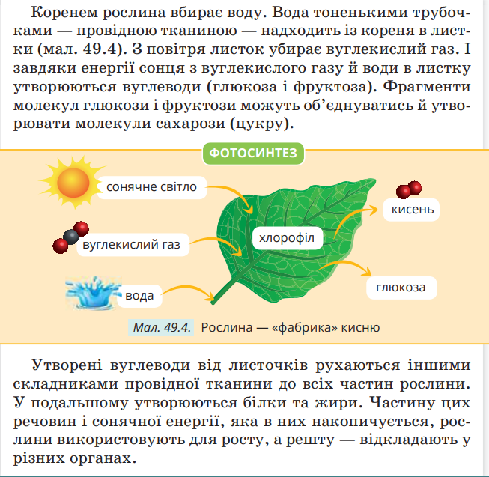
Як відбувається фотосинтез? Хлорофіл – це пігмент, який забарвлює частини рослин у зелений колір і дозволяє їм виробляти органічні речовини з неорганічних компонентів за участю сонячних променів.

Slide 5
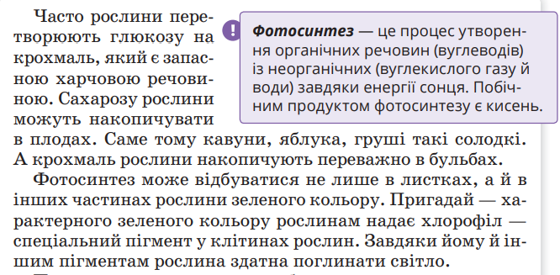
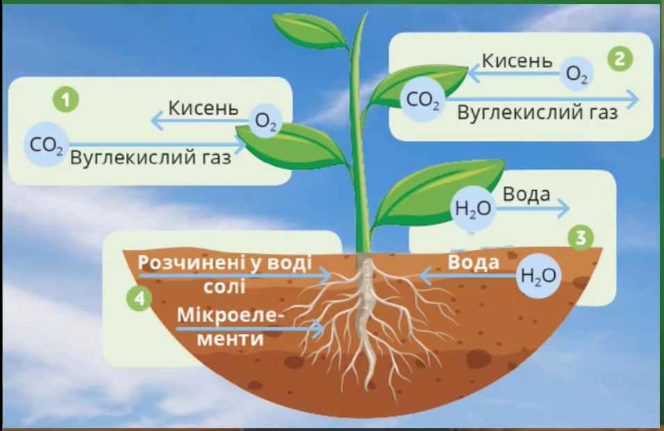
Як відбувається фотосинтез?

Slide 6
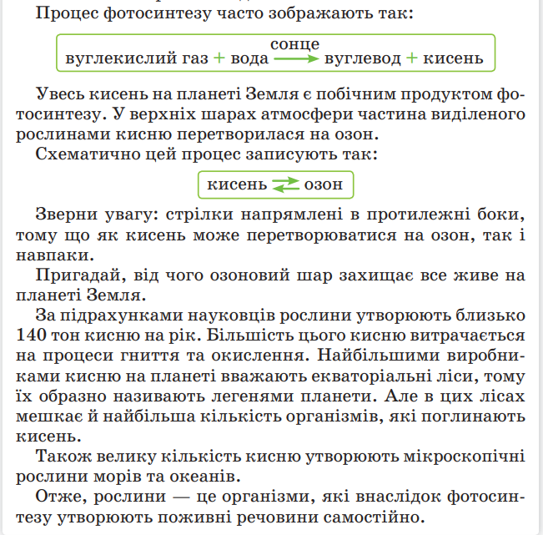
Як відбувається фотосинтез?

Slide 7
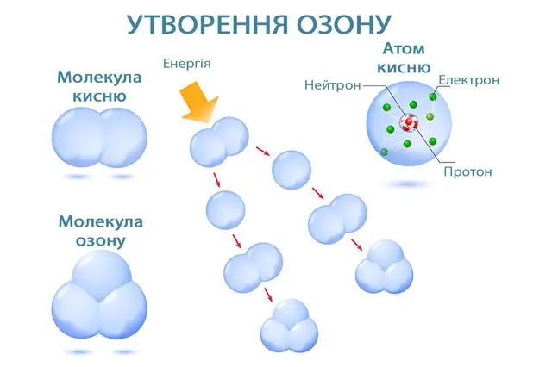
Що таке озон?
Озон — це видозміна кисню, вибуховий газ синього кольору з характерним запахом.

Slide 8
Узагальнення
https://wordwall.net/uk/resource/55629971/%d1%84%d0%be%d1%82%d0%be%d1%81%d0%b8%d0%bd%d1%82%d0%b5%d0%b7

